Slide 1
Overstappen van voortdurende erfpacht naar eeuwigdurende erfpacht
Jihane Abalhoussaien
11 april 2018

Slide 2
Inhoud
Wat is erfpacht?
Wie kunnen er overstappen?
Hoe werkt overstappen?

Slide 3
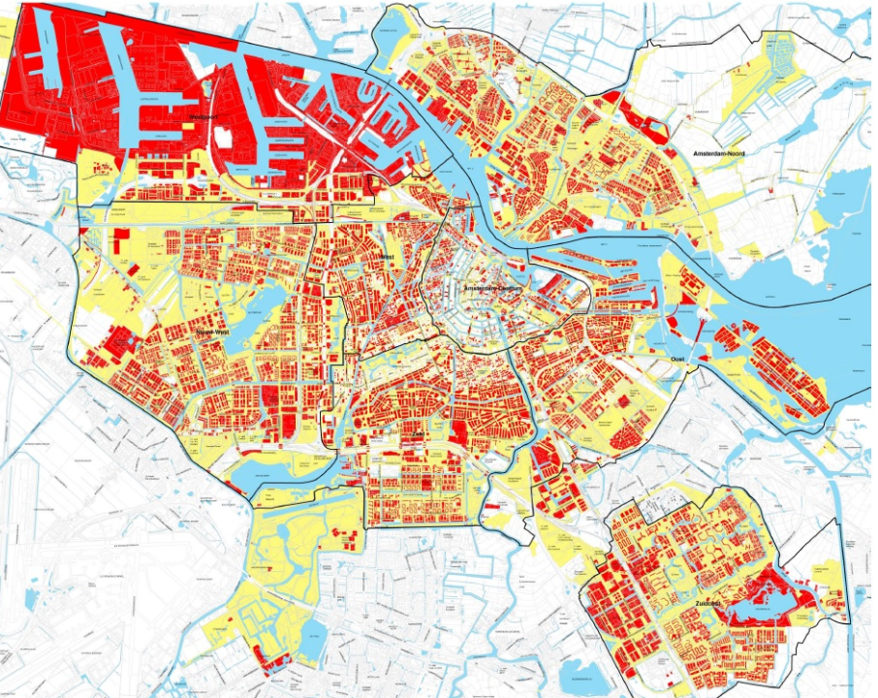
Wat is erfpacht?
80% van grond in Amsterdam
is eigendom van de gemeente
U betaalt een jaarlijkse
canon of kunt de canonbedragen
in 1 keer afkopen
Erfpacht is een zakelijk recht

Slide 4
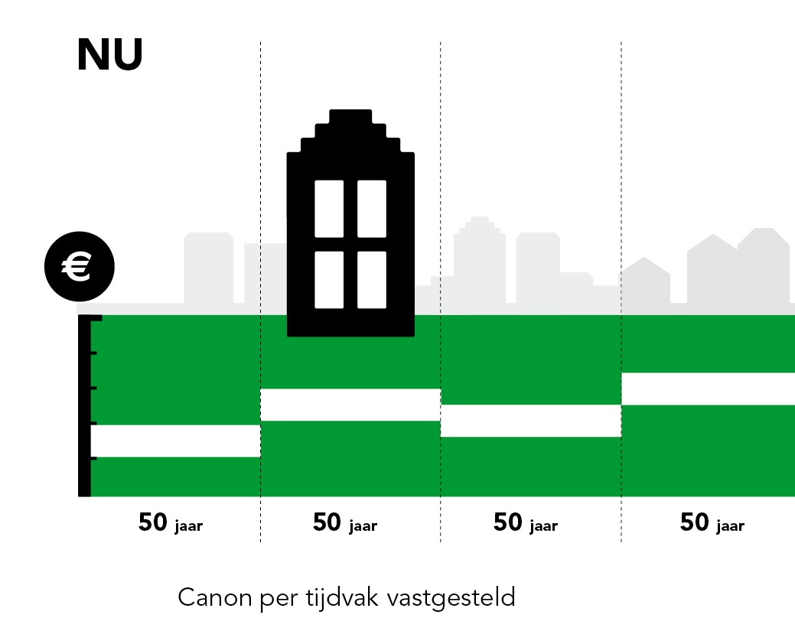
Wat is voortdurende erfpacht?

Slide 5
Wat is eeuwigdurende erfpacht?
Na overstap:
U weet nu al wat u straks betaalt, dus meer zekerheid
Eeuwigdurende erfpacht Algemene Bepalingen 2016 gaan gelijk in

Slide 6
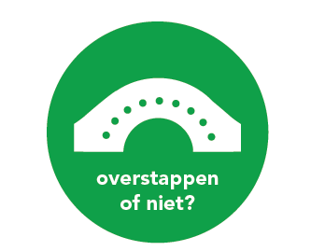
Wie kunnen er overstappen?
Erfpachters van woningen kunnen altijd overstappen.
Indien u lid bent van VvE kunt u ook overstappen. Dit kan individueel en zonder toestemming van de overige leden.

Slide 7
Wie kunnen er overstappen?
Erfpachters met een losse carport, schuur etc. (aanhorigheden) kunnen alleen samen met een woning overstappen
Aanhorigheden kunnen niet los overstappen

Slide 8
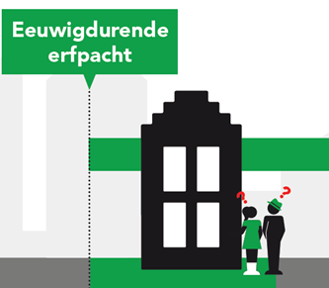
Hoe werkt overstappen?
U stapt altijd vrijwillig over
Uw huidige betaalverplichting blijft ongewijzigd tot einde tijdvak
Kosten van eeuwigdurend recht gaan in na afloop huidig tijdvak, maar worden nu berekend

Slide 9
Hoe werkt overstappen?
U kunt via de rekentool (www.berekenuwoverstap.nl) een indicatie verkrijgen
U kunt een overstap via het Overstapportaal aanvragen voor:
Woningen zonder aanhorigheden
Heeft een woning met aanhorigheid? Dan kunt u een aanvraag indien via de e-mail. Hetzelfde geldt wanneer u in een CHET (Canon Herziening Einde Tijdvak) zit.

Slide 10
Berekeningswijze en betalingsvormen bij overstap op eeuwigdurende erfpacht

Slide 11
Inhoud
Hoe komt de berekening tot stand?
Welke betalingsvormen zijn er?
Is het overstapaanbod redelijk?
Praktische zaken bij overstap

Slide 12
Hoe komt de berekening tot stand?
WOZ-waarde 2014 of 2015 (laagste wordt gebruikt)
Buurtstraatquote (BSQ)
10% korting op grondwaarde
Canonpercentage van 2,39% tot 2020
25% overstappremie

Slide 13
Grondquote
WOZ-waarde − opstalwaarde = grondwaarde eigen grond
€ 300.000 - € 180.000 = € 120.000
Grondwaarde eigen grond / WOZ-waarde = grondquote
€ 120.000 / € 300.000 = 40%

Slide 14
BSQ – Buurtstraatquote
Alle quota's van de buurtstraat samen
= Buurtstraatquote
Het aantal woningen in de buurtstraat
45% + 38% +38%
= 41%
3 woningen
45%
40%
38%

Slide 15
BSQ – Kantershof

Slide 17
Berekening kosten
Afkooptool voor verlengde afkoop is tijdelijk offline
Rekentool voor overstapkosten: www.berekenuwoverstap.nl
Voorbeeld: Woning met een carport
Verlengde Afkoop | Overstap | CHET 2023
WOZ-waarde: € 160.000 | WOZ-waarde: € 160.000 | WOZ-waarde: ? (2020)
BSQ: 5% | BSQ: 5% | BSQ: ? (2020)
Afkoopsom: +/- € 6.300 | Afkoopsom: +/- € 4.800 | Afkoopsom: ?
Jaarlijkse canon: n.v.t. | Jaarlijkse canon: +/- € 130 | Jaarlijkse canon: ?

Slide 18
Huidig tijdvak afgekocht?
Wat kiest erfpachter bij overstap?
Hoe wordt de keuze financieel afgehandeld?

Slide 19
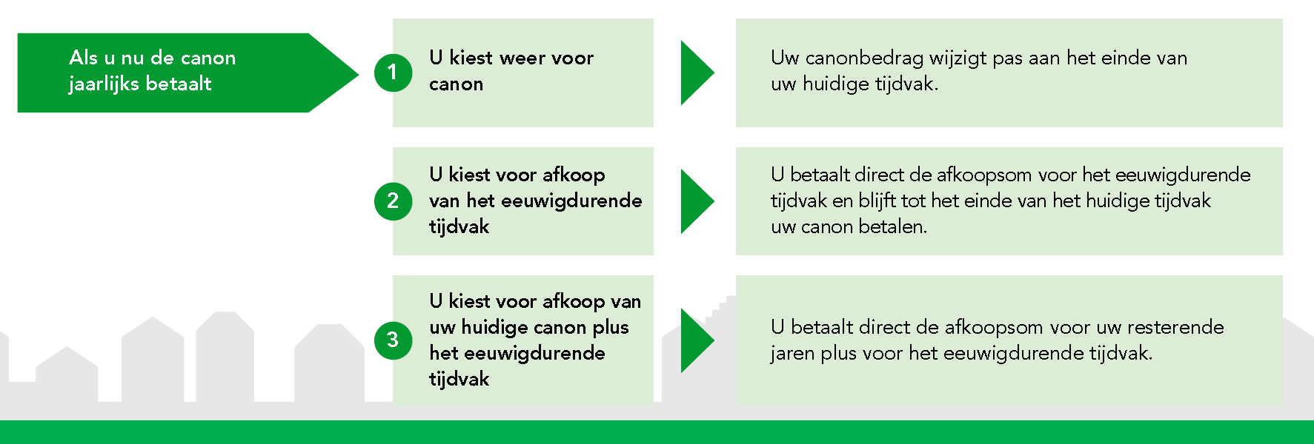
Betaalt u nu jaarlijks canon?

Slide 20
Afkoop of jaarlijkse betaling mogelijk
Jaarlijks eeuwigdurende canon is ook mogelijk. Afkopen is dus niet verplicht maar een optie. Afkopen kan later altijd nog.
U moet bij een overstap altijd langs de notaris.
Kiest u voor afkoop, dan betaalt u op moment van overstap gehele afkoopsom.
Kiest u voor een jaarlijkse eeuwigdurende canon, dan betaalt u de canon vanaf einde huidig tijdvak.
Stapt u over op eeuwigdurende erfpacht? Dan geldt dit automatisch ook voor evt. toekomstige erfpachters.

Slide 21
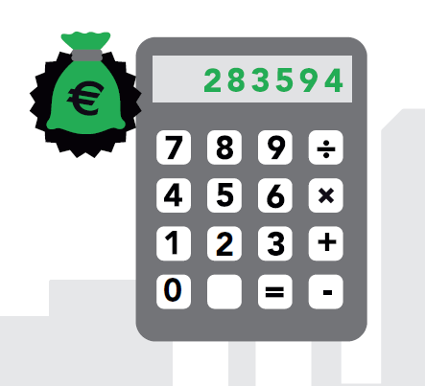
Is overstapaanbod redelijk?
Als u voor 2020 tussentijds overstapt bent u zeker van - relatief lage WOZ van 2014/2015 - lage canonpercentage 2,39% - overstappremie van 25%
Er is nog geen zekerheid over wat er gebeurt na 2020. Wel zeker: WOZ 2018 en herziening canonpercentage.

Slide 22
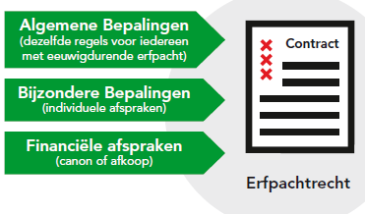
Praktische zaken bij overstap
Standaardprocedure is aanvraag voor overstappen via het Overstapportaal
Als u aanhorigheden heeft doet u een aanvraag via de e-mail
U betaalt zelf de aktekosten

Slide 23
Vragen?
Mail: overstaperfpacht@amsterdam.nl Telefoon: 14 020

